Slide 1
مجلس انصار اللہ سواں گارڈن ضلع اسلام آباد
کارگزاری رپورٹ برائے سال 2024

Slide 2
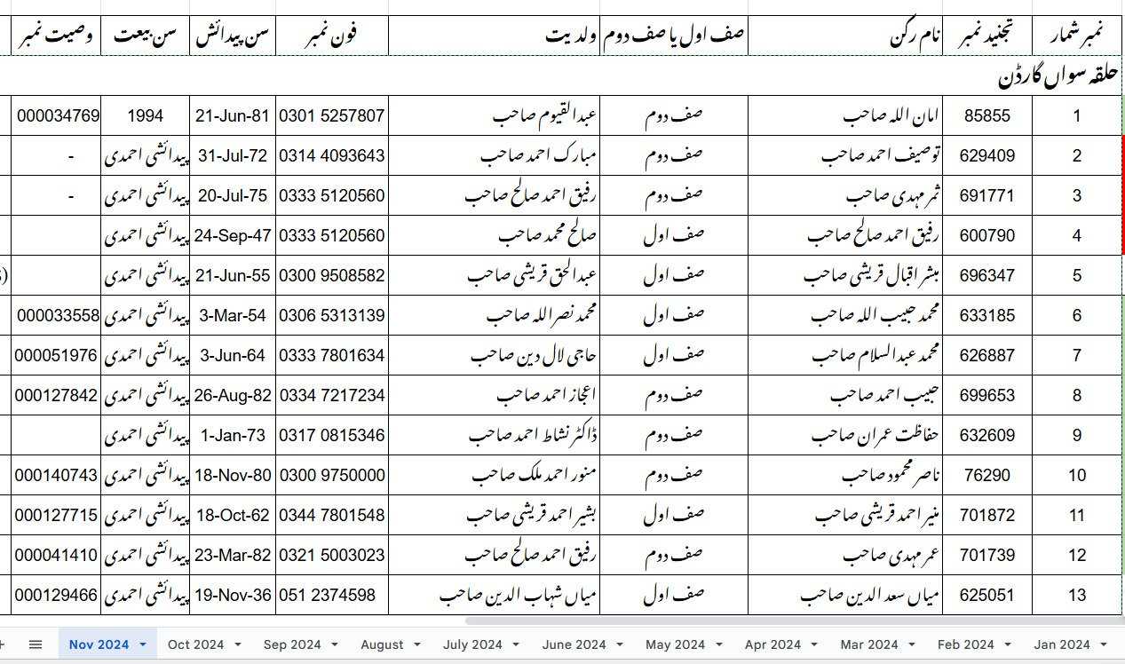
شعبہ تجنید

Slide 3
شعبہ تجنید
فروری 2024 تجنید 28
جنوری 2024 تجنید 28
اپریل 2024 تجنید 29
مارچ 2024 تجنید 29
جون 2024 تجنید 30
مئی 2024 تجنید 29
اگست 2024 تجنید 32
جولائی 2024 تجنید 32
اکتوبر 2024 تجنید 32
ستمبر 2024 تجنید 33
دسمبر 2024 تجنید 32
نومبر 2024 تجنید 33

Slide 4
شعبہ تجنید
نیول اینکریج
مکرم رفیق وڑائچ صاحب
جناح گارڈن
مکرم ناصر احمد صاحب
سواں گارڈن
مکرم عبدالسلام صاحب

Slide 5
شعبہ تجنید
سواں گارڈن 1
مکرم منیر قریشی صاحب
نیول اینکریج
مکرم رفیق وڑائچ صاحب
جناح گارڈن
مکرم ناصر احمد صاحب
سواں گارڈن 2
مکرم عبدالسلام صاحب

Slide 6
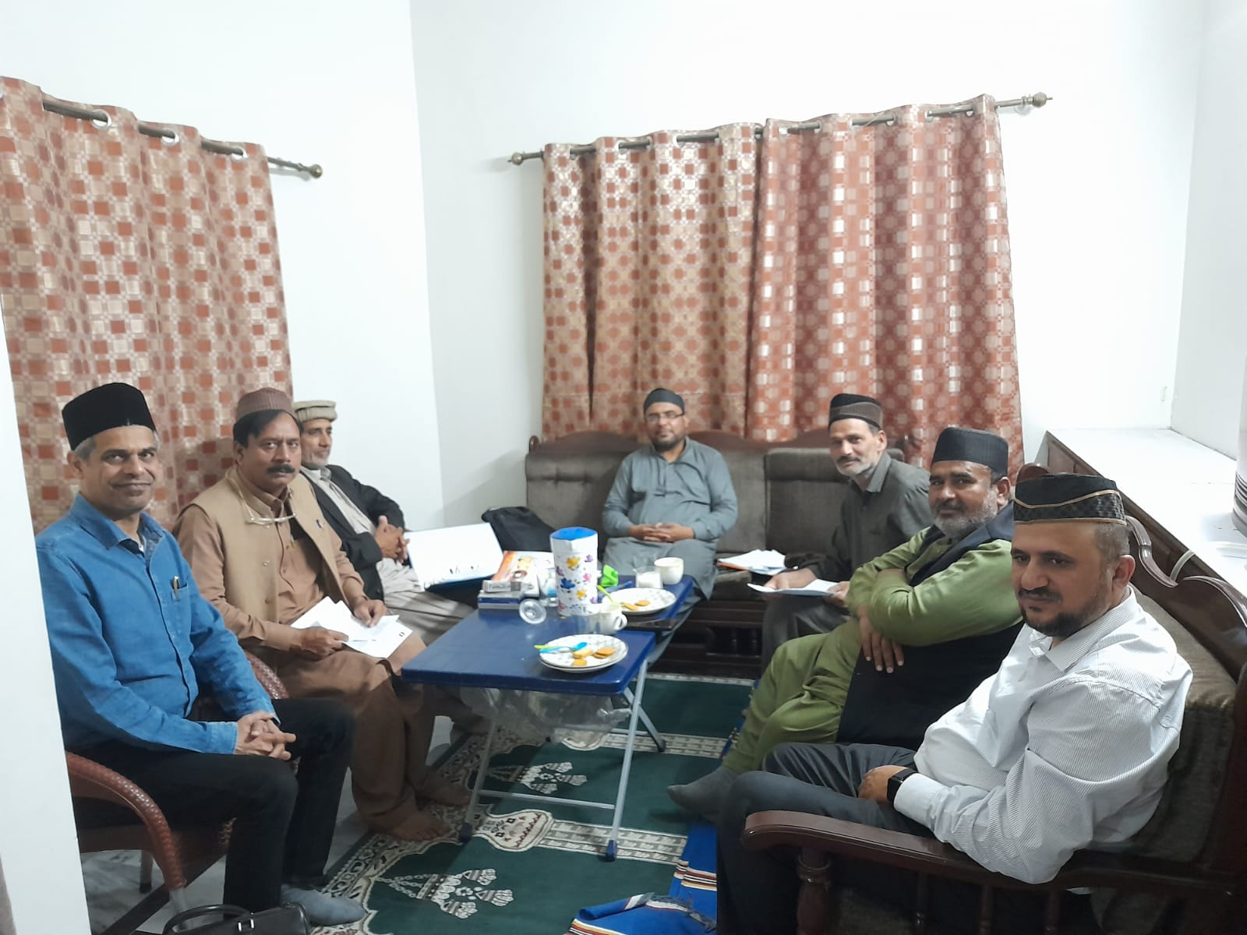
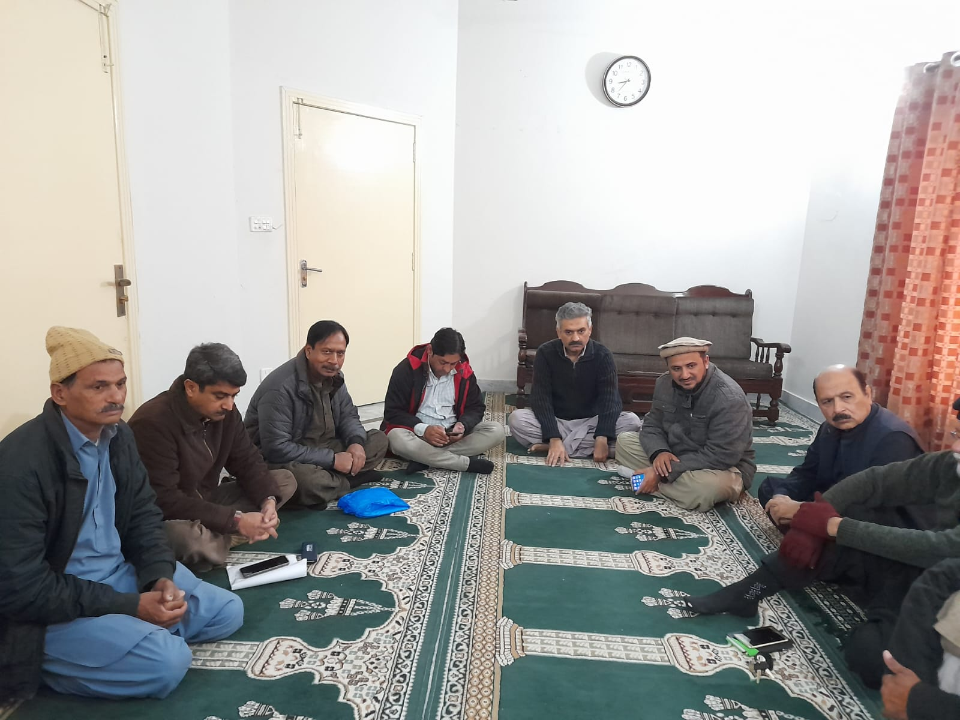
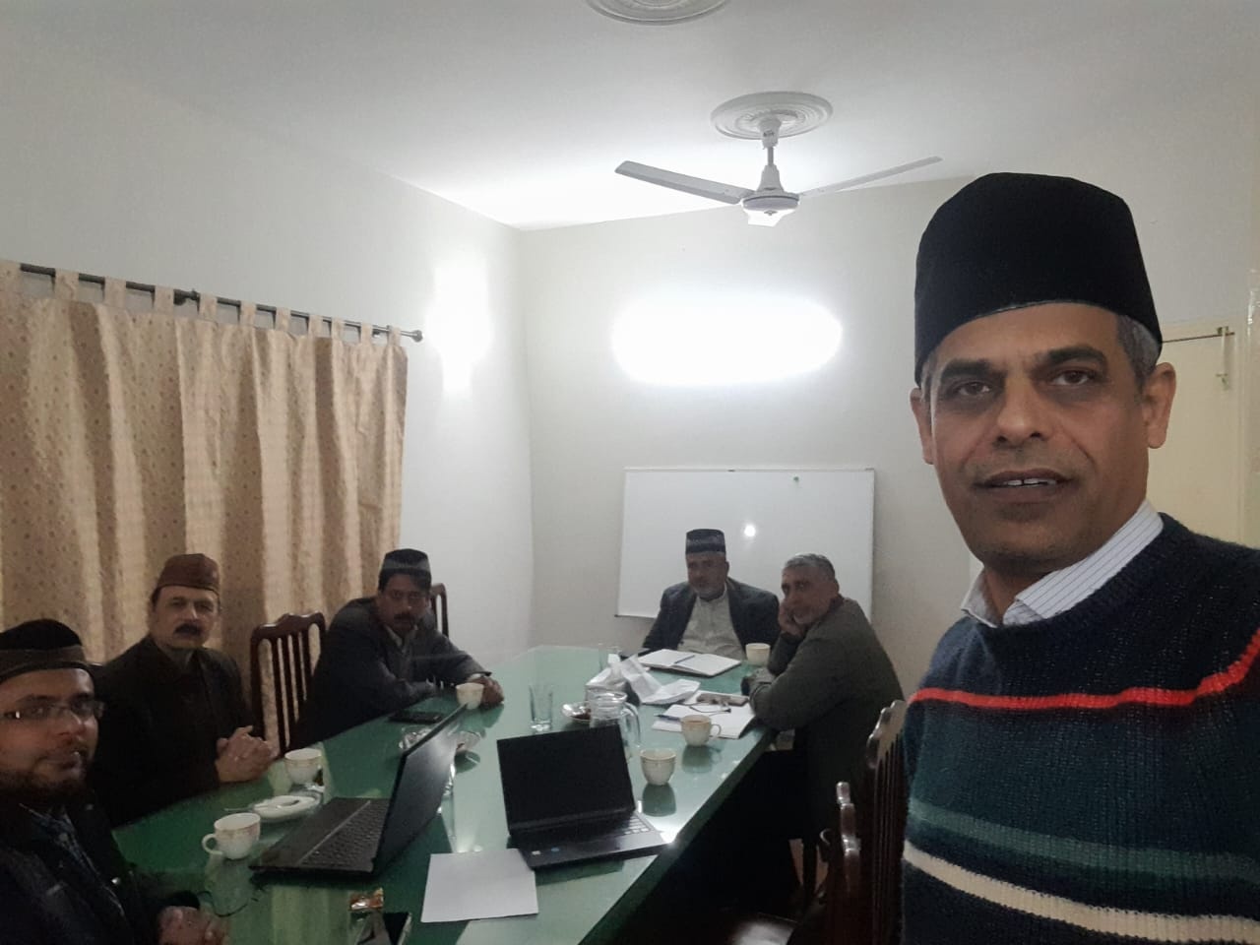
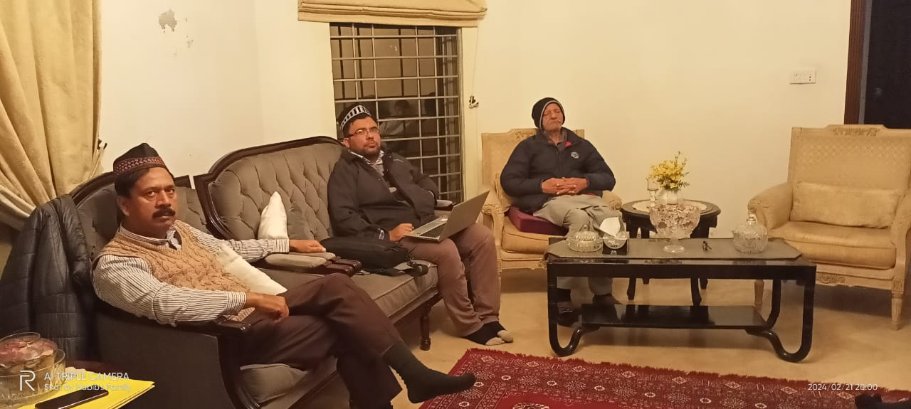
عاملہ میٹنگ
شعبہ عمومی

Slide 7
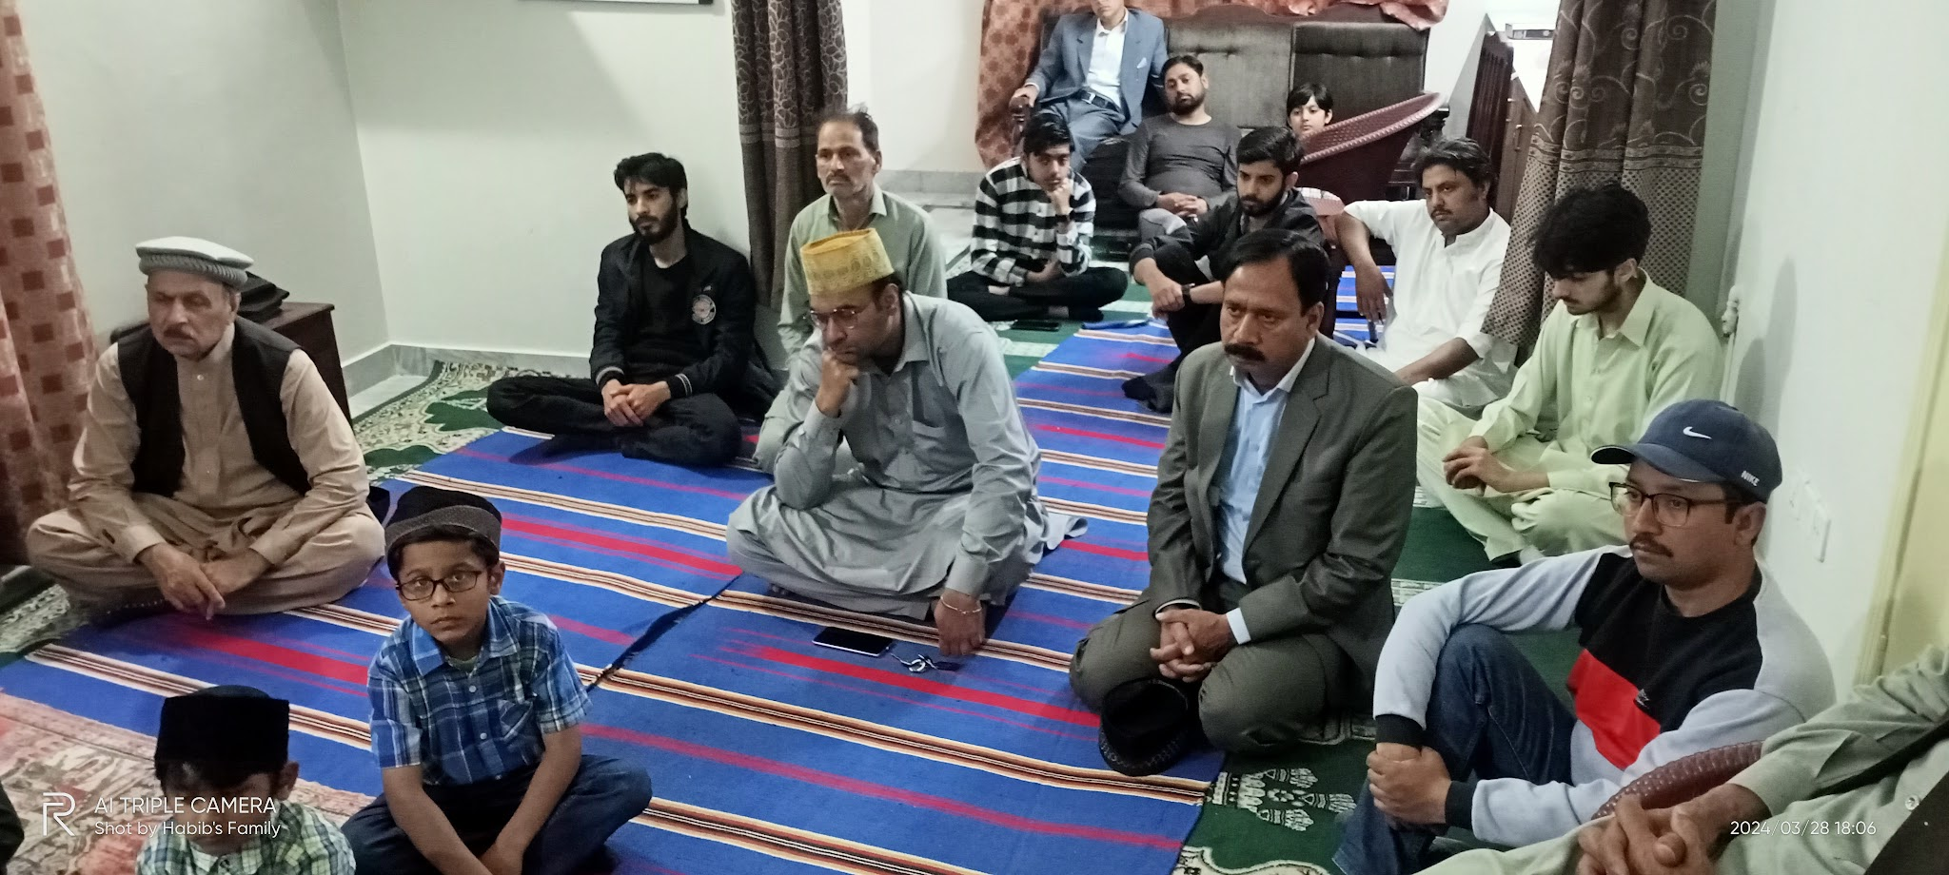
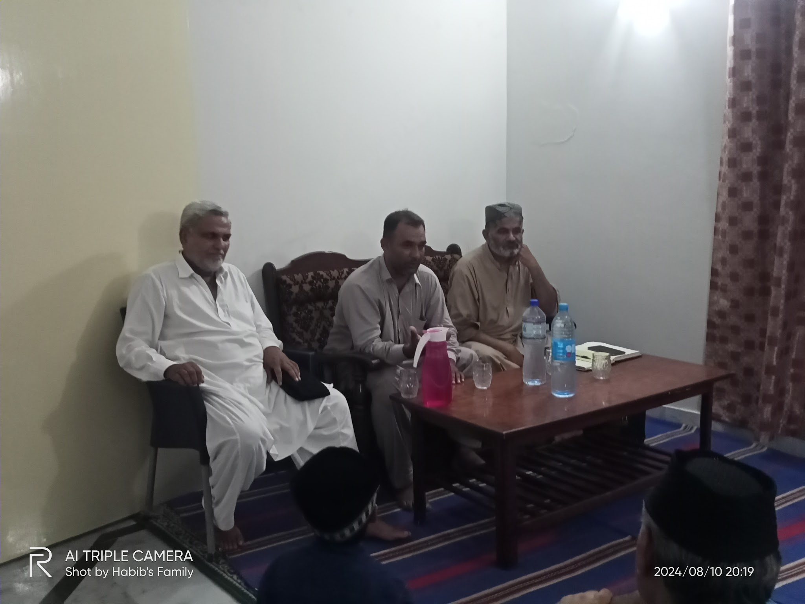
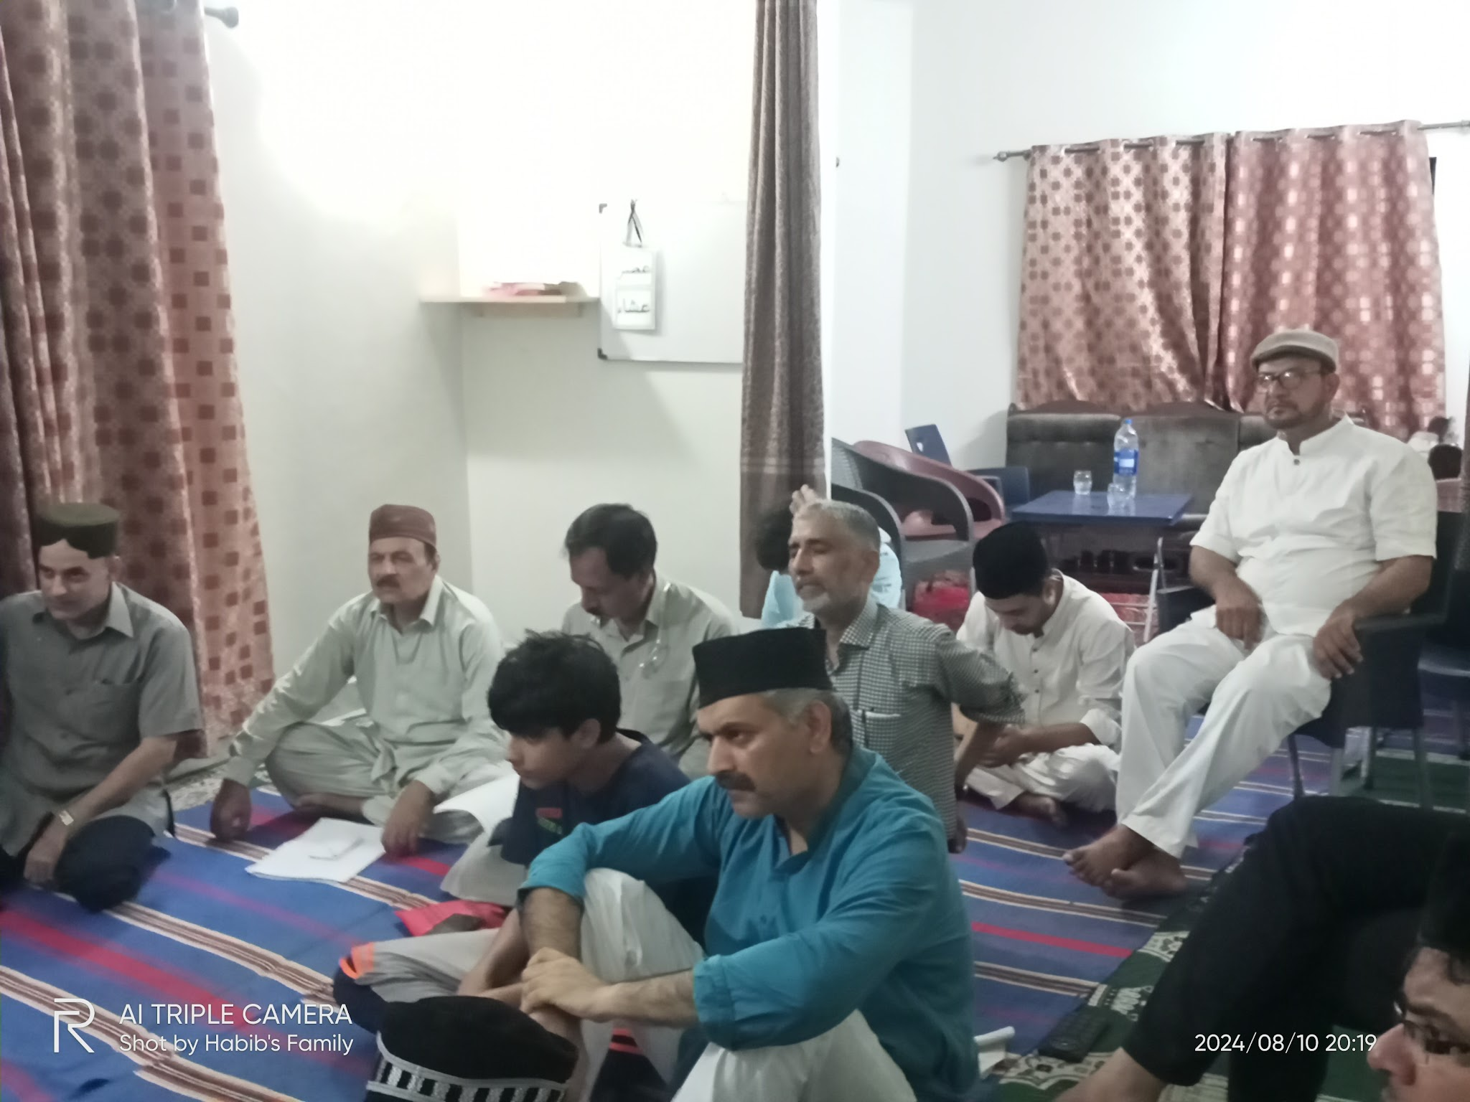
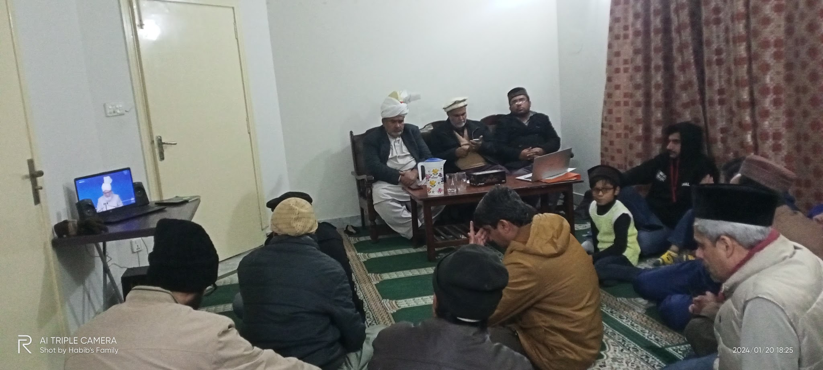
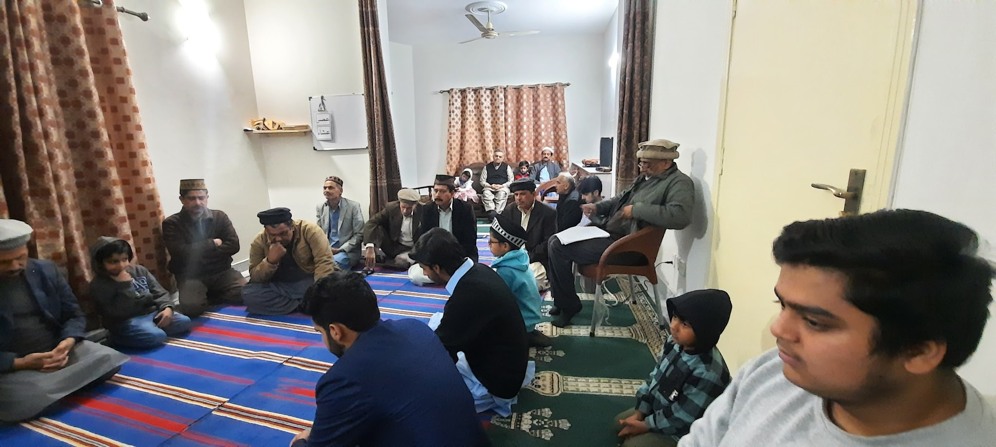
شعبہ عمومی اجلاس عام

Slide 8
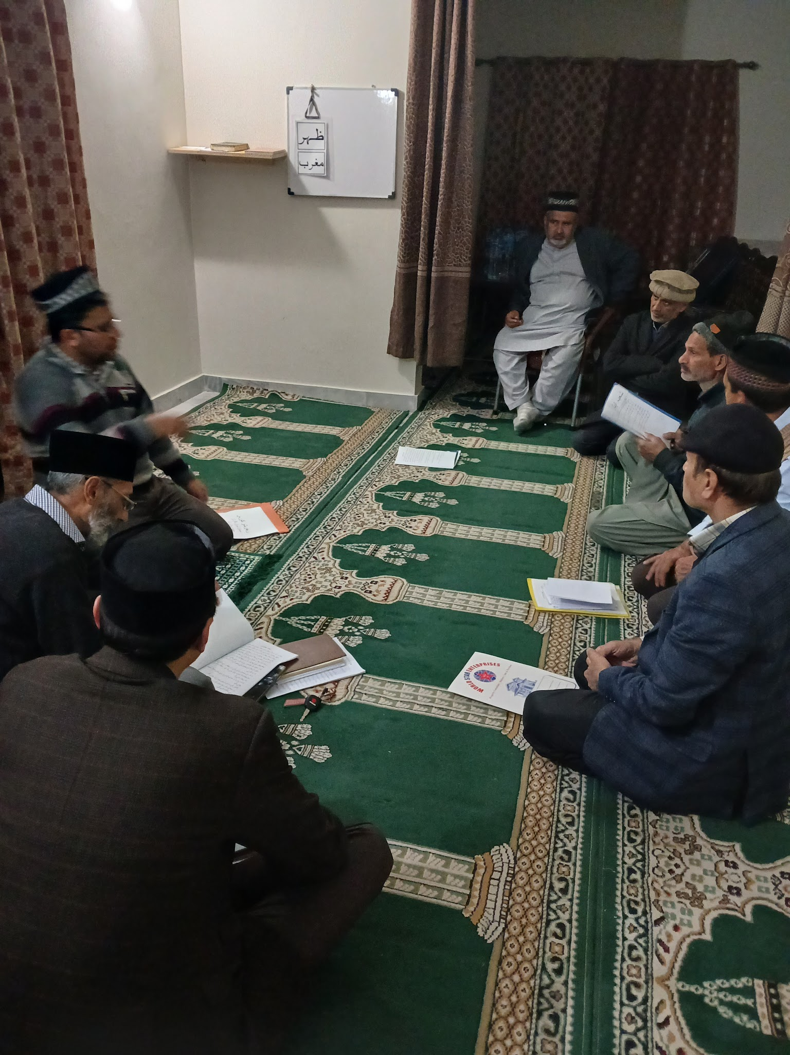
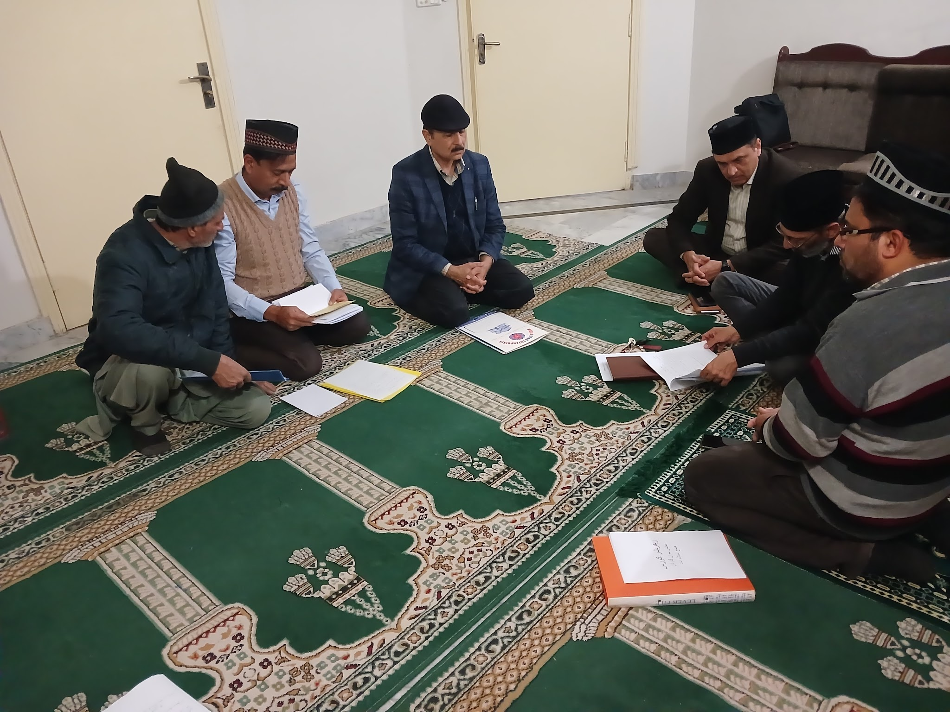
شعبہ عمومی ریفرشرکورس

Slide 9
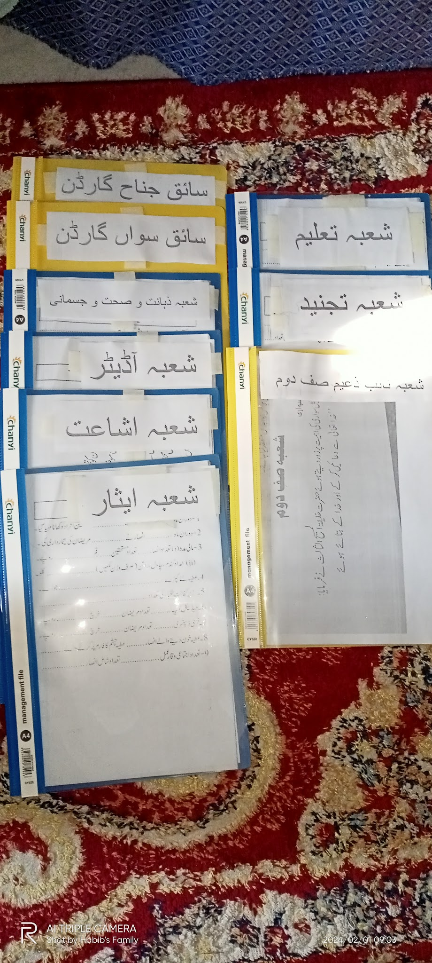
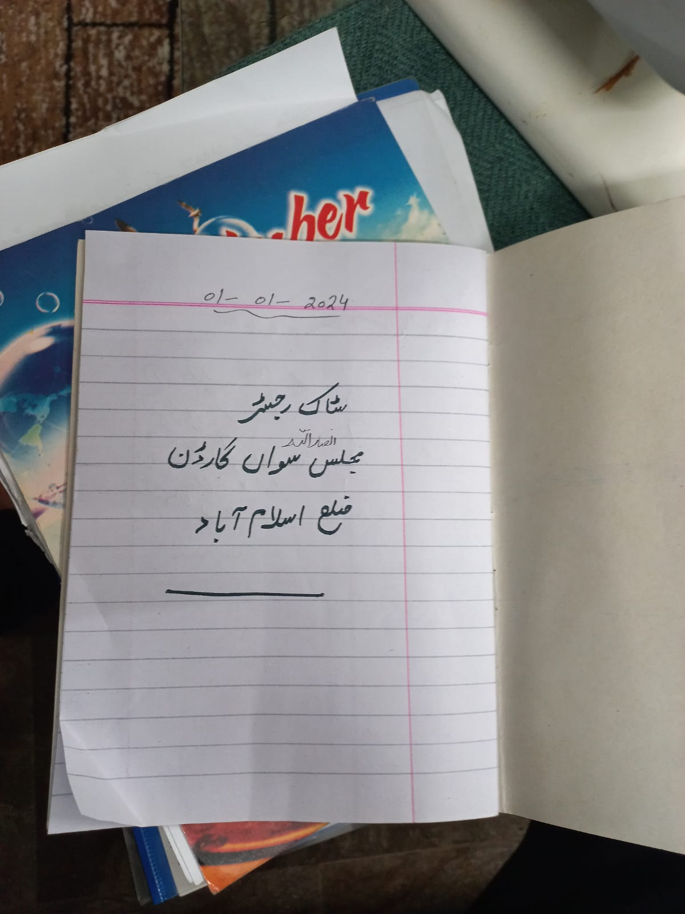
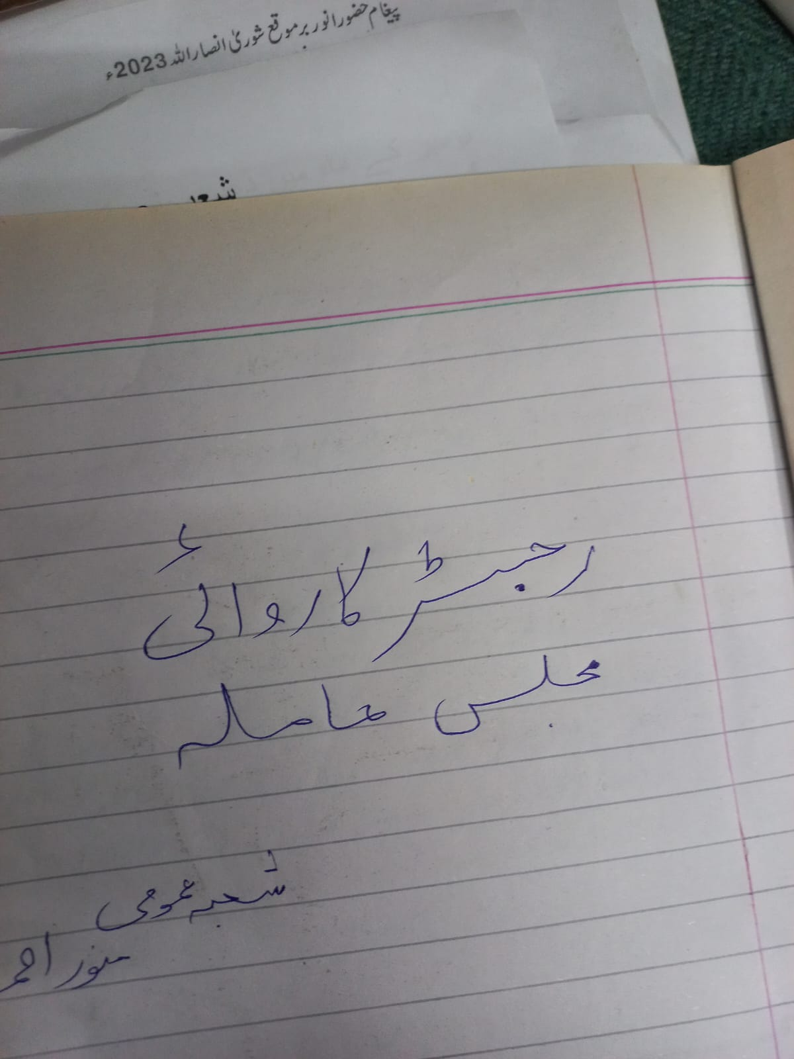
شعبہ عمومی ریفرشرکورس

Slide 10
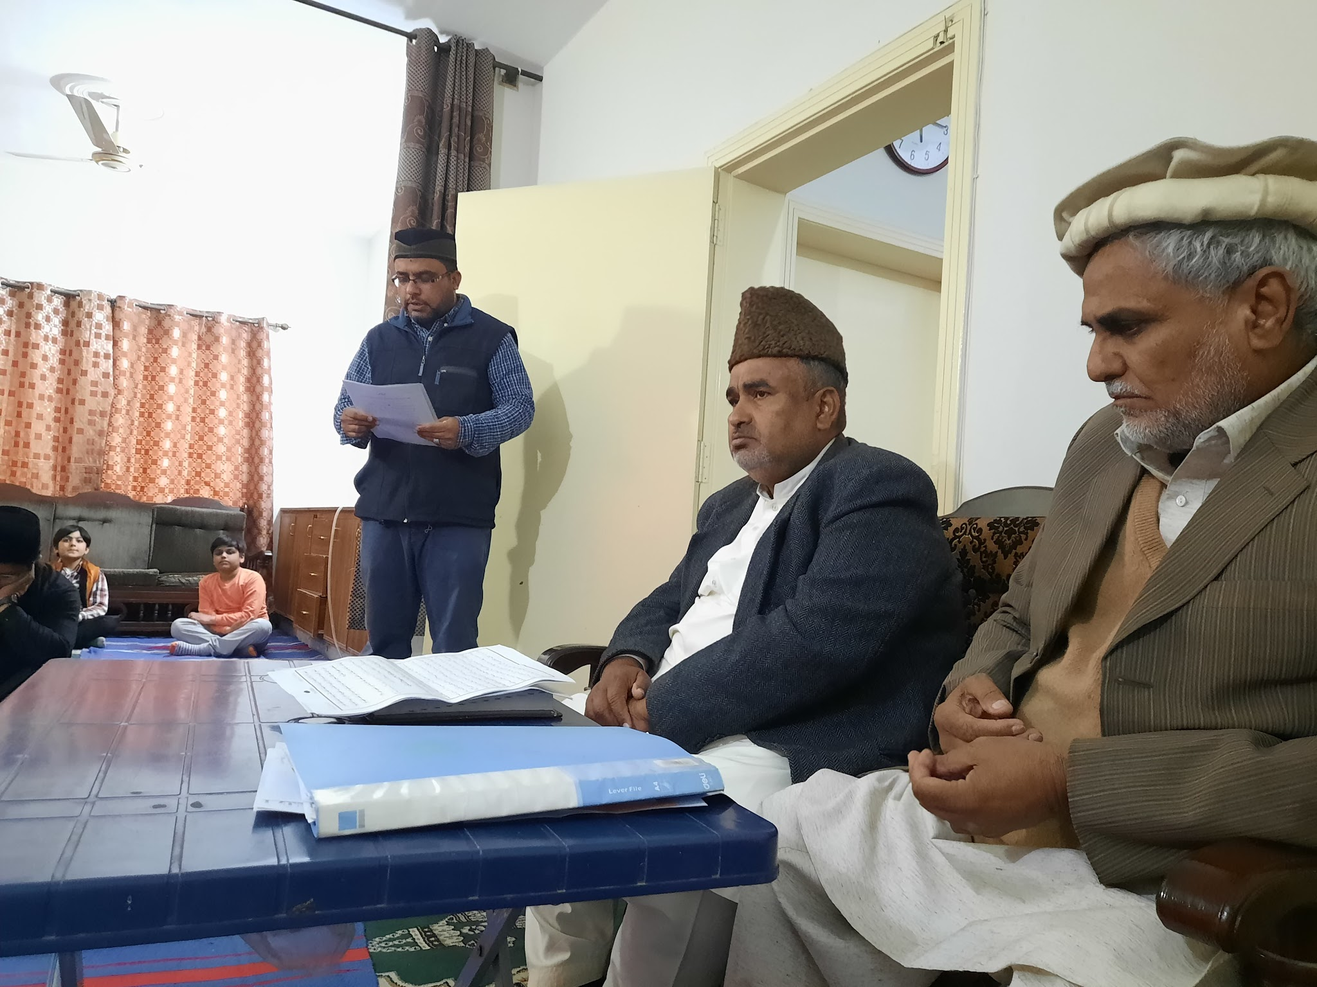
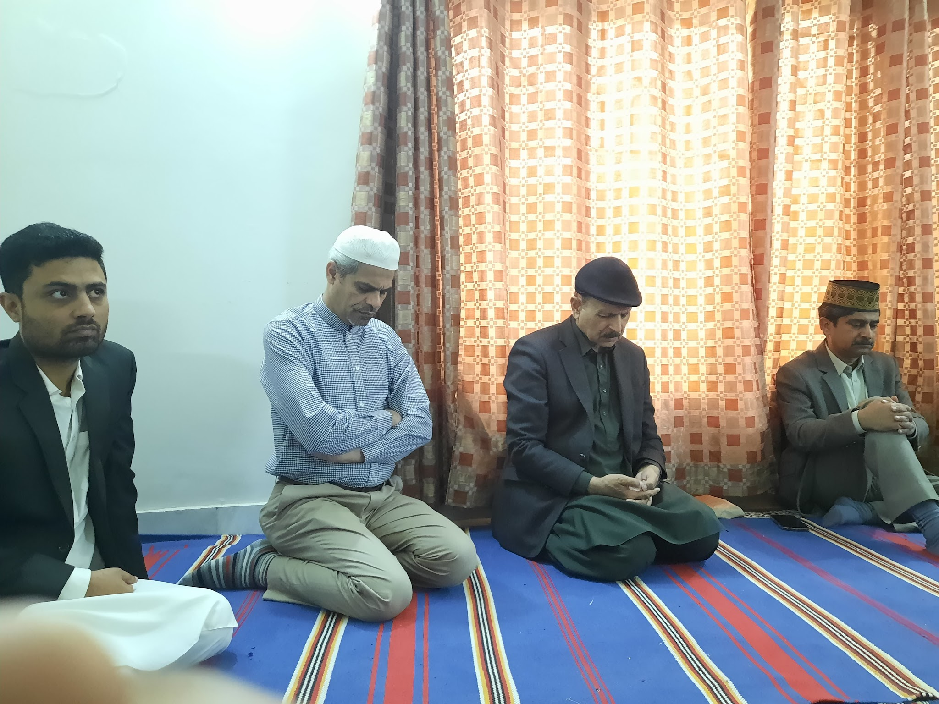
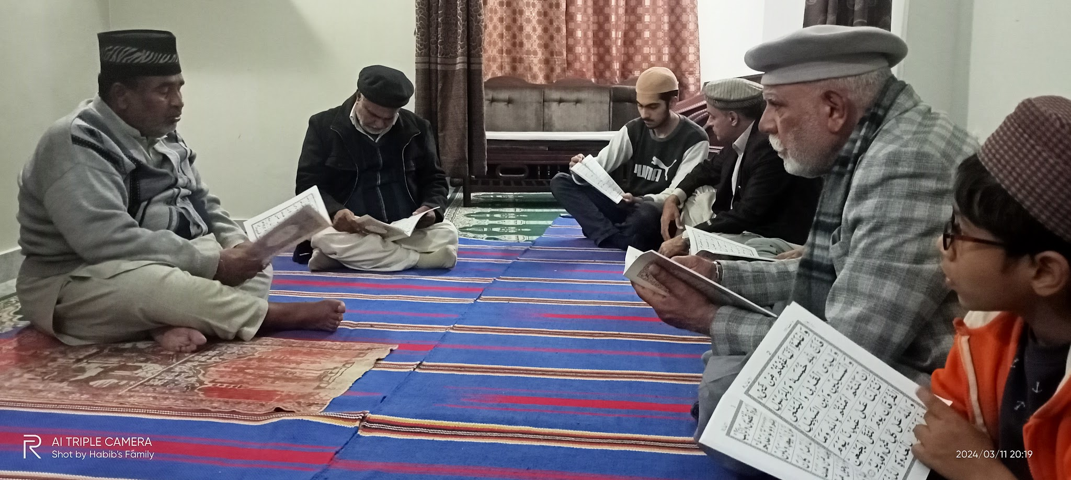
علمی مقابلہ جات
شعبہ تعلیم

Slide 11
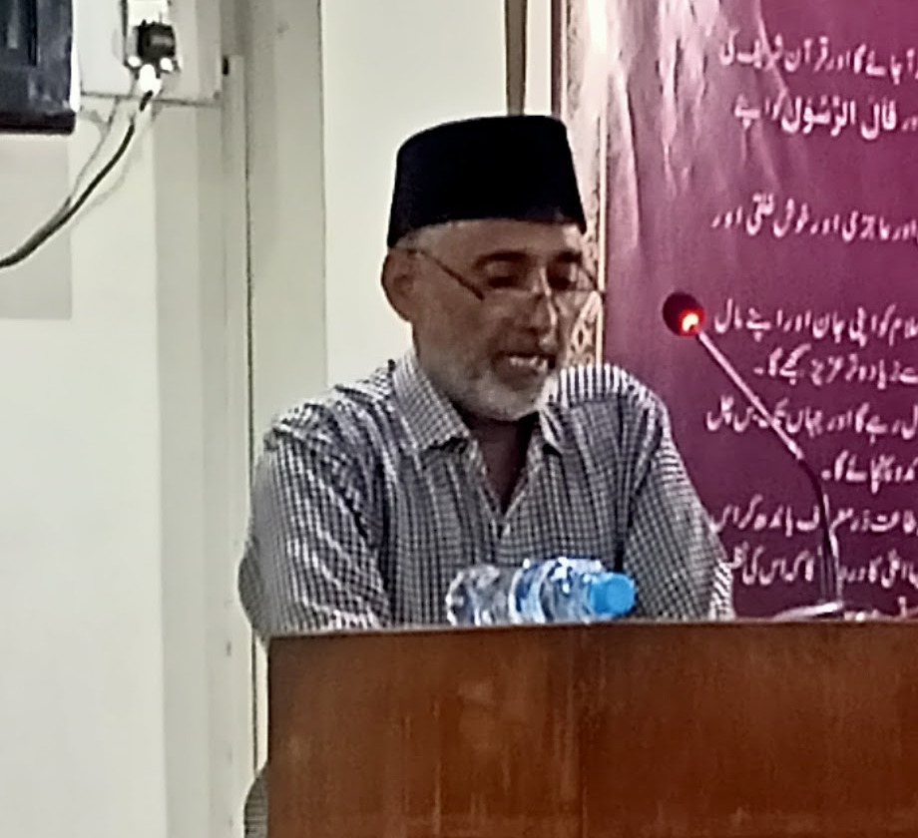
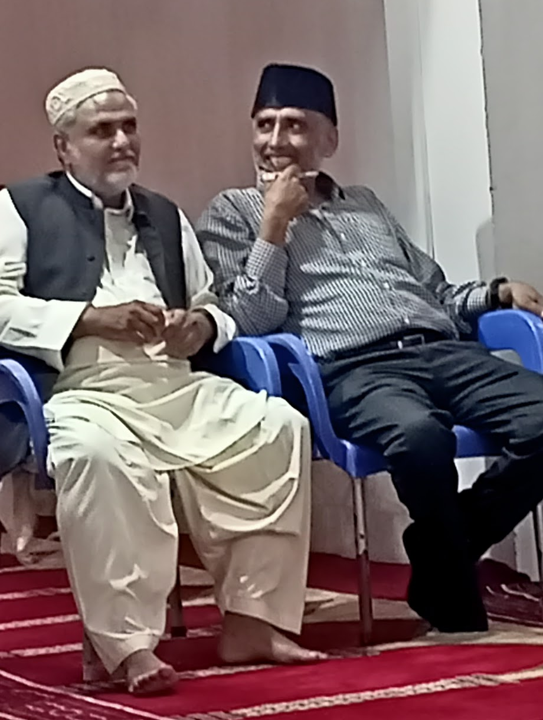

ضلعی علمی ریلی
شعبہ تعلیم

Slide 12
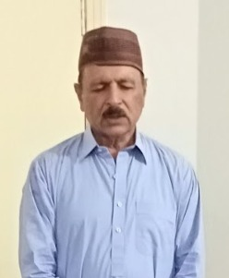
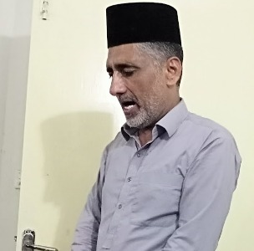
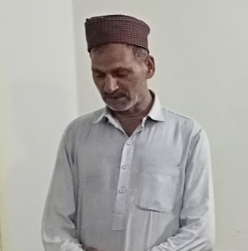
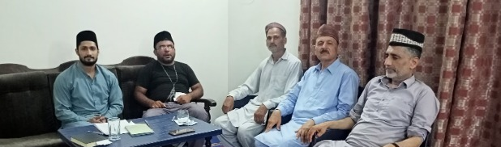
مجلس علمی ریلی
شعبہ تعلیم

Slide 13
مجلس ناضرہ و ترجمہ کلاسز
شعبہ تعلیم القرآن و قف عارضی

Slide 14
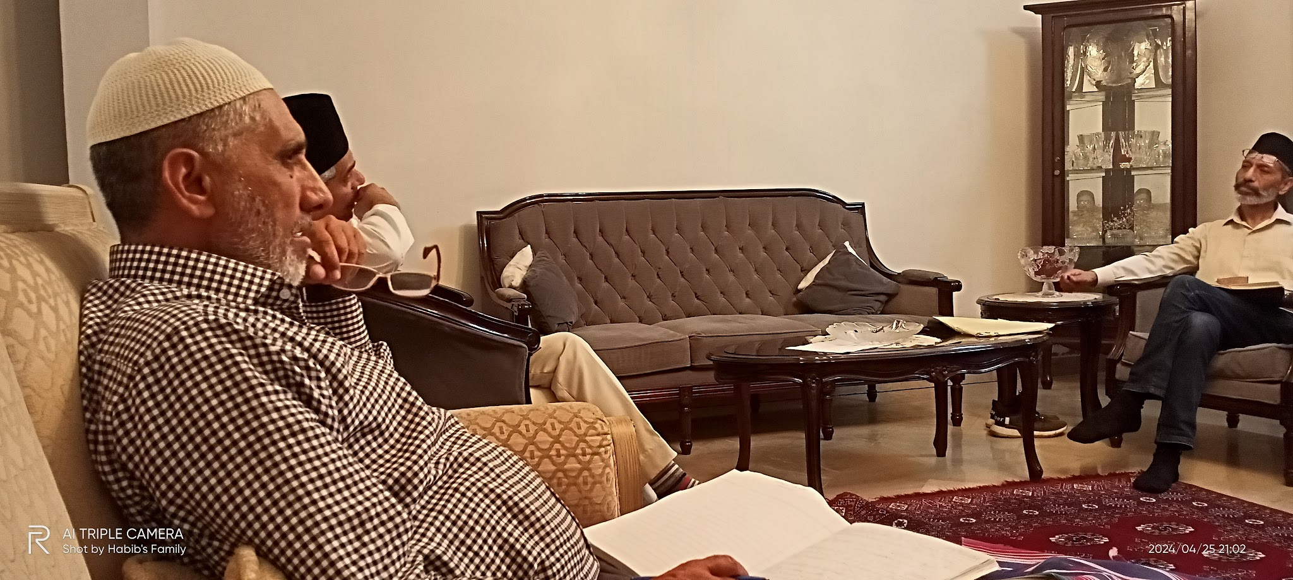
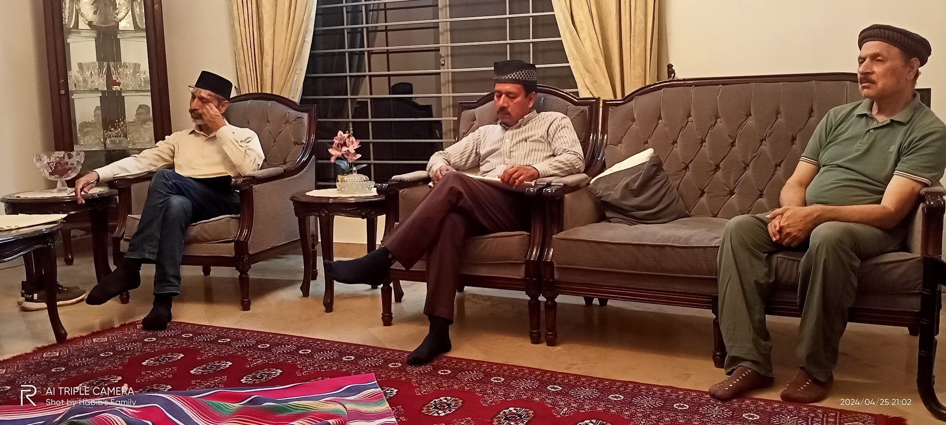
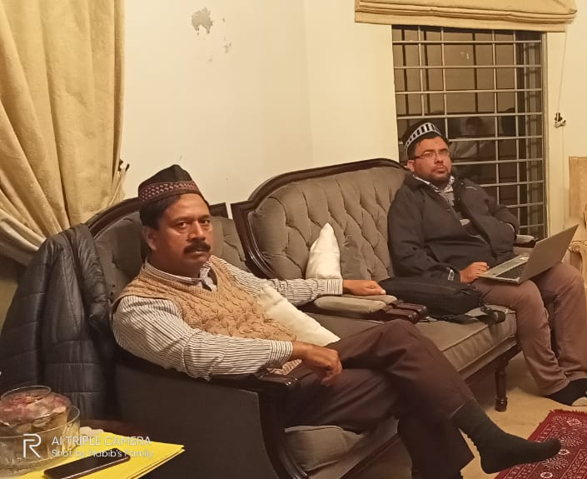
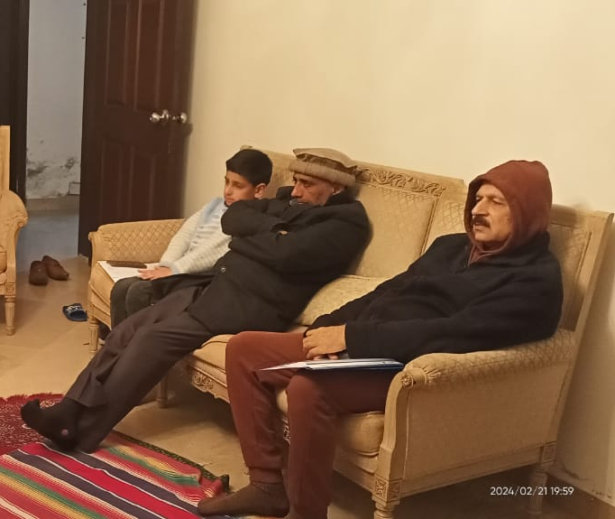
میٹنگ قیام نماز
شعبہ تربیت
تربیتی کمیٹی میٹنگ

Slide 15
اجلاس کمیٹی اصلاح و ارشاد
شعبہ اصلاح و ارشاد

Slide 16
شعبہ اصلاح و ارشاد اجلاس بزم ارشاد، جلسہ سیرت النبی اور سی ڈی کلاسز

Slide 17
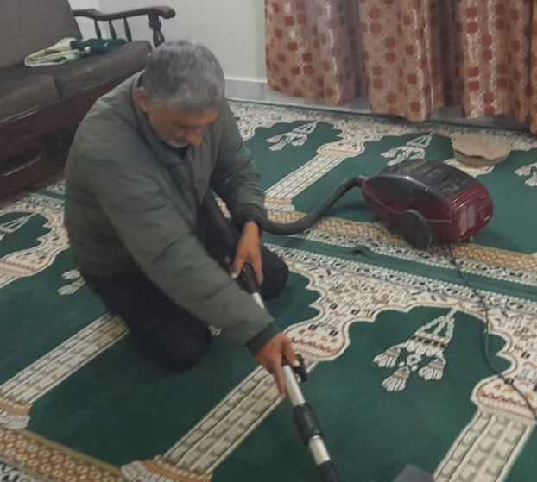
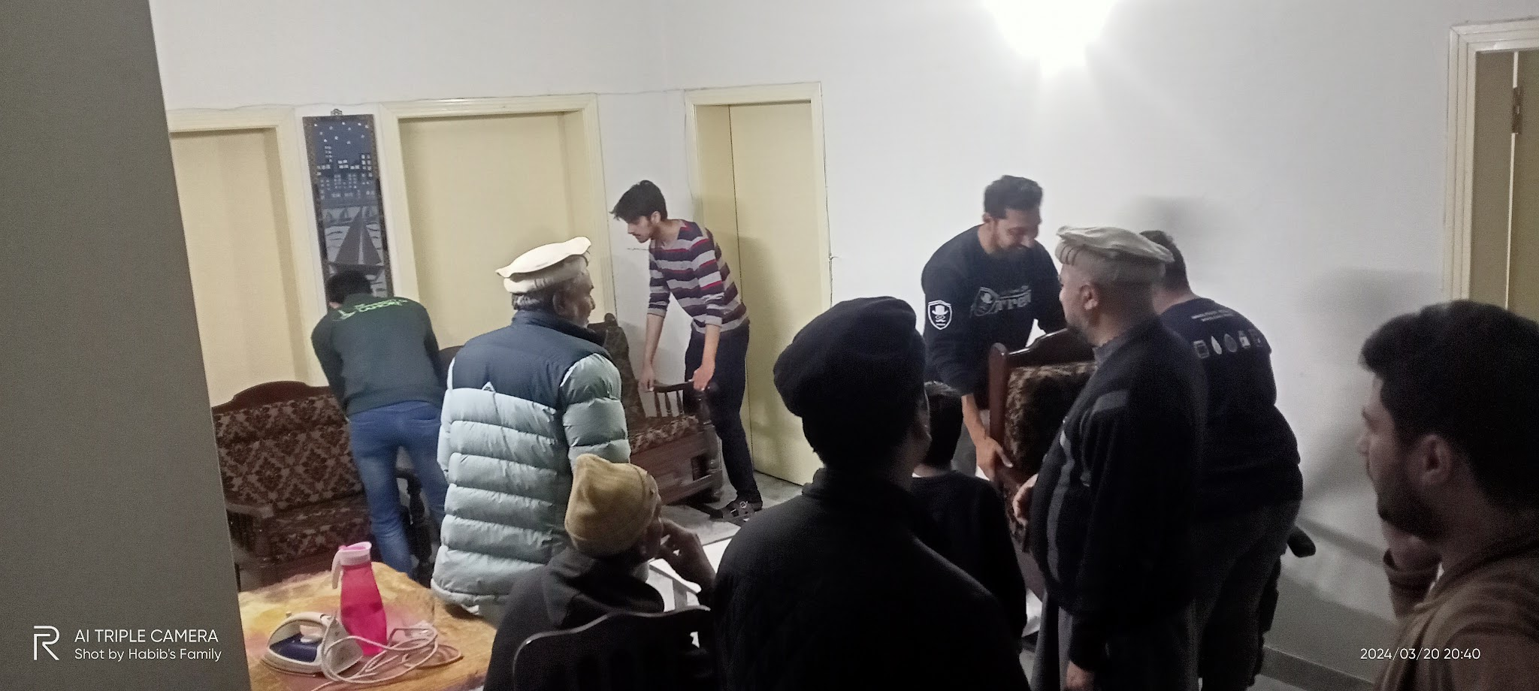
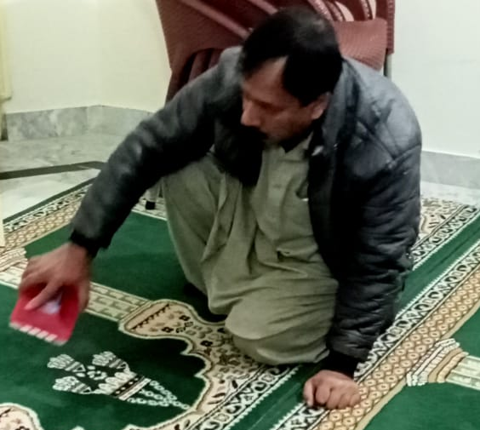
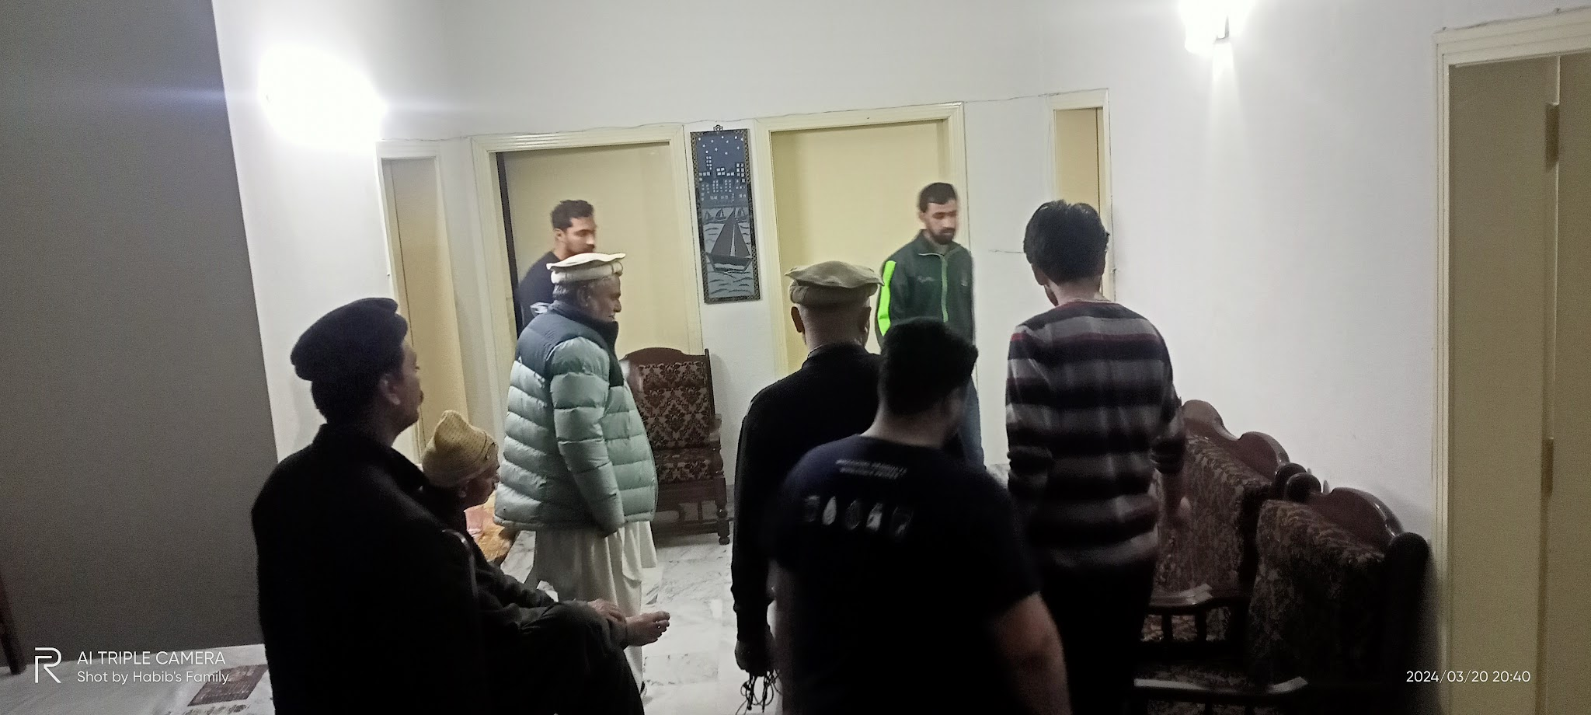
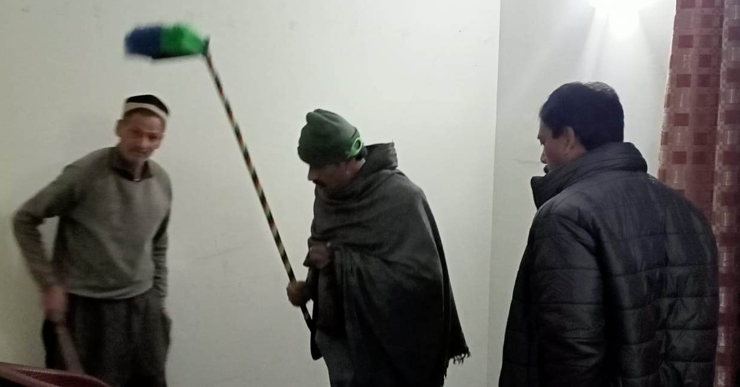
شعبہ ایثار وقار عمل

Slide 18
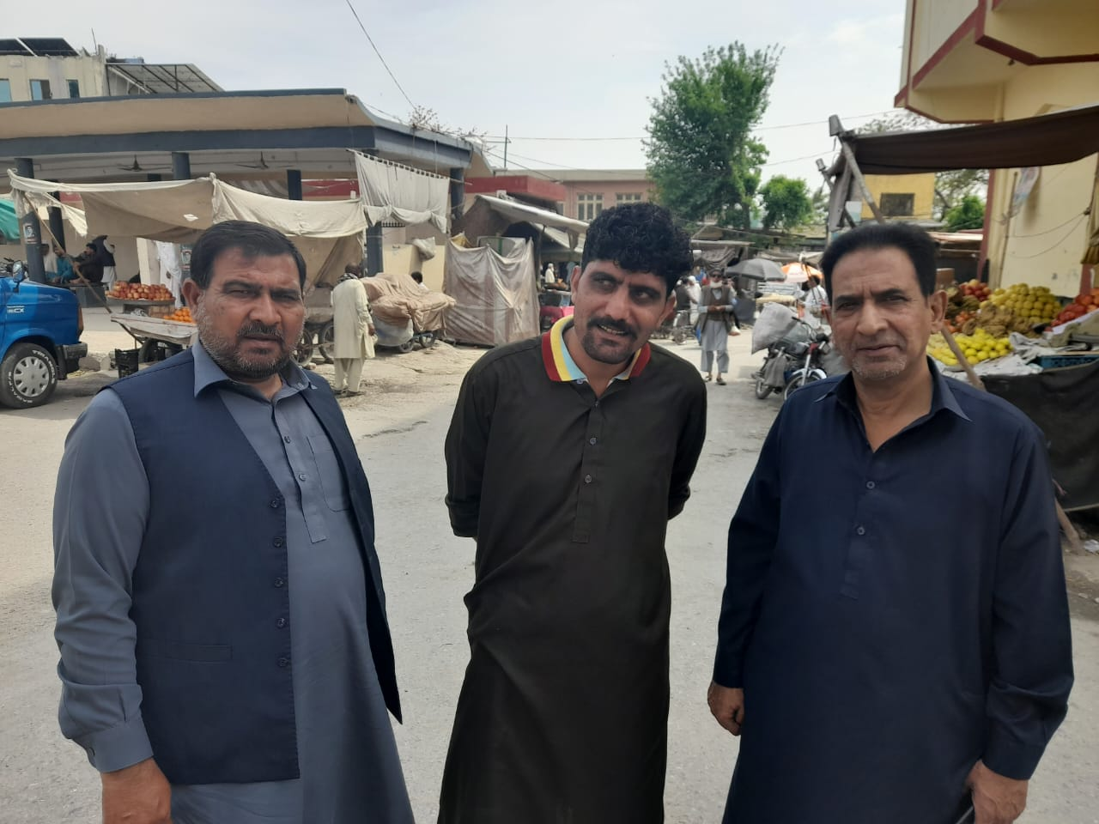
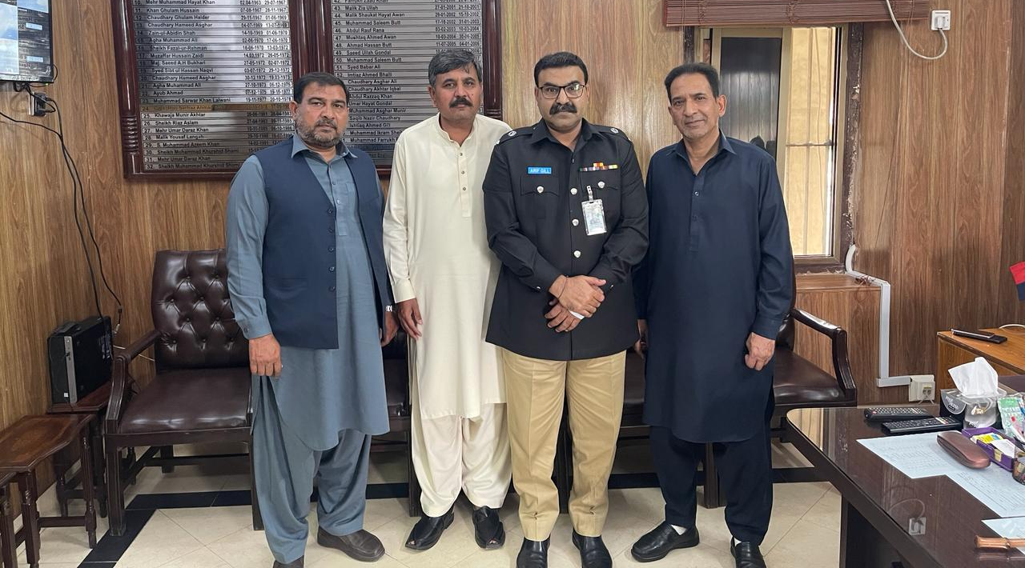
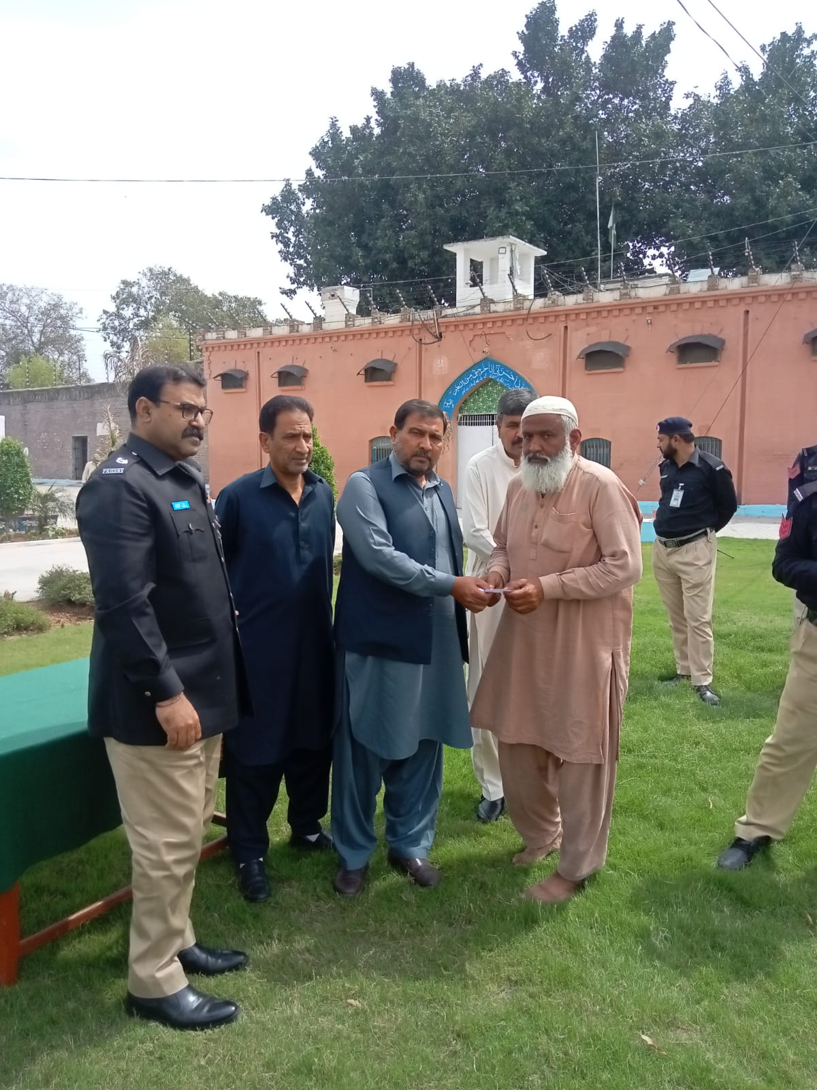
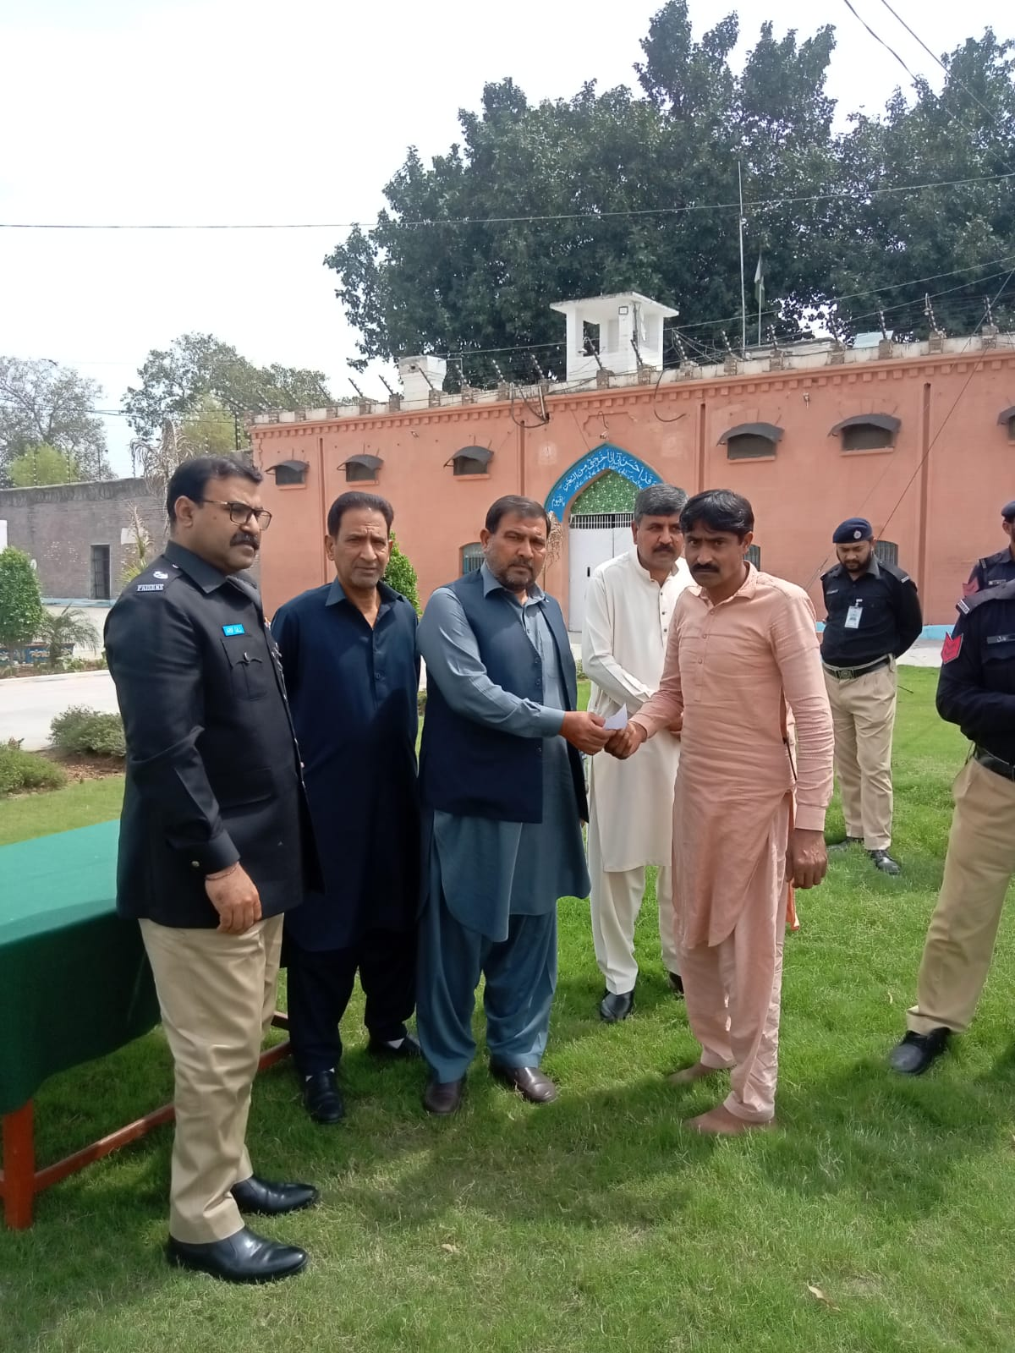
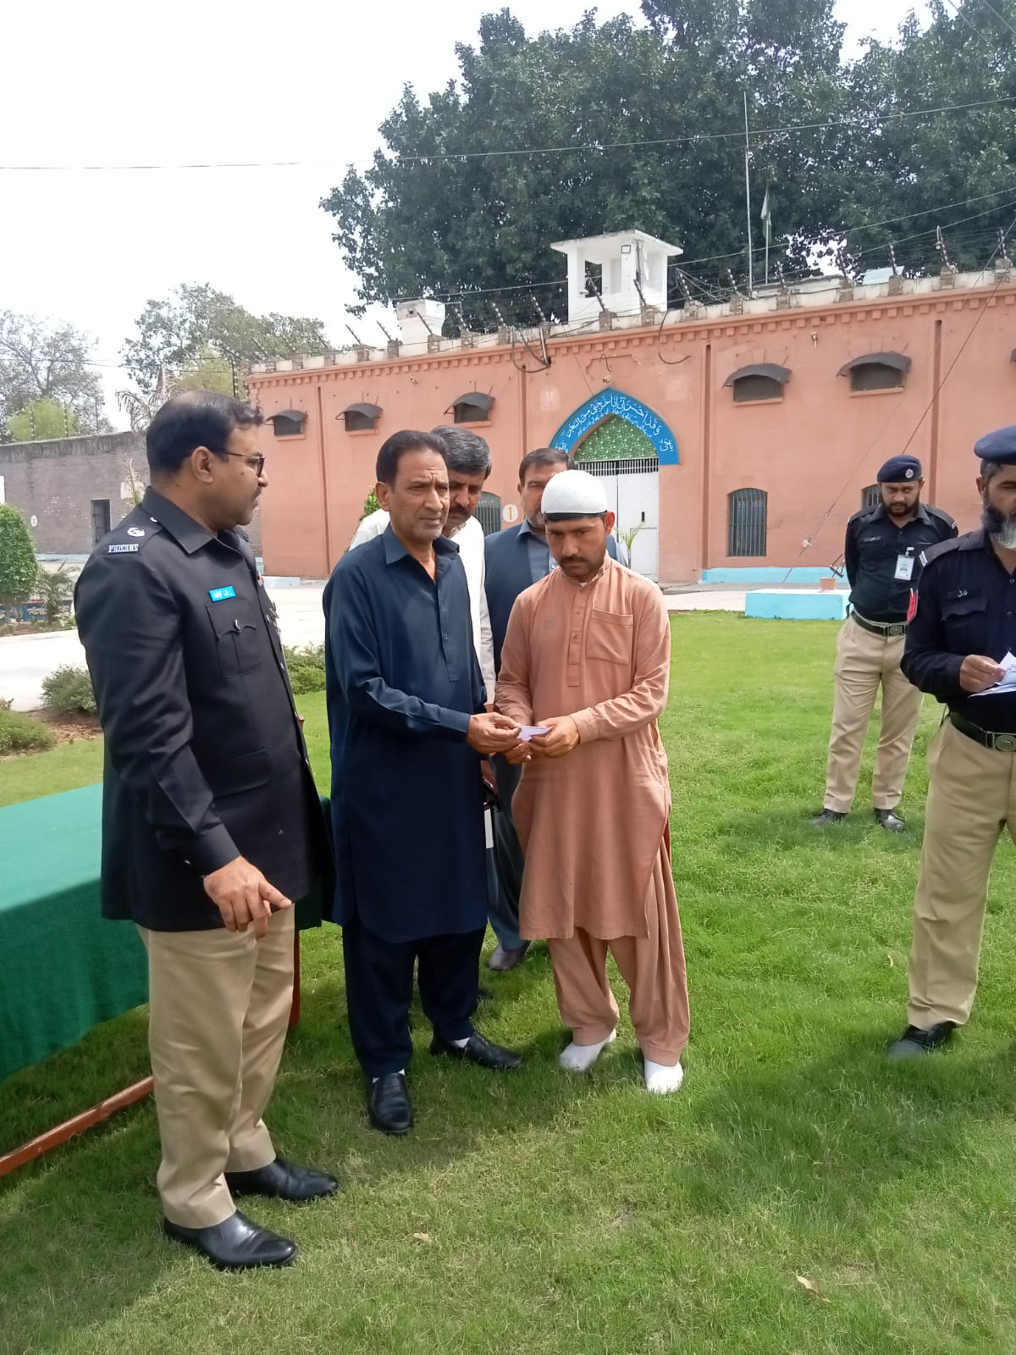
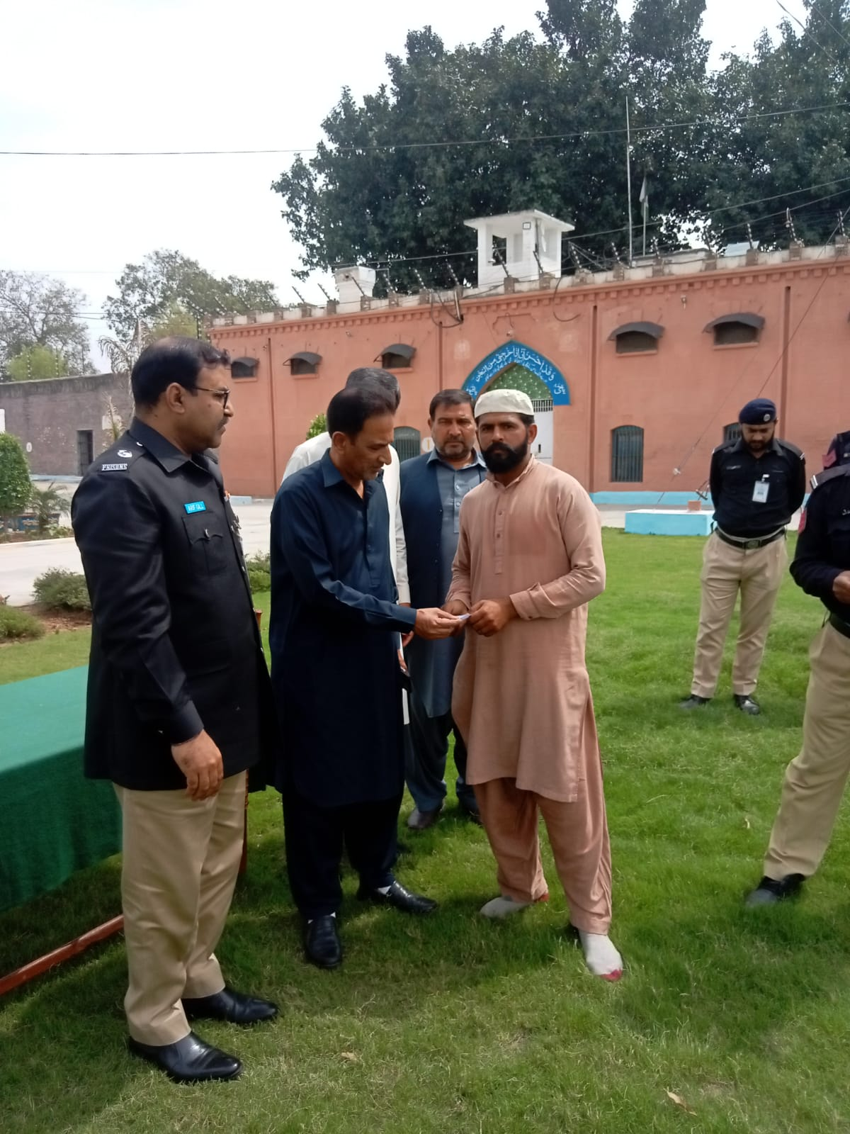
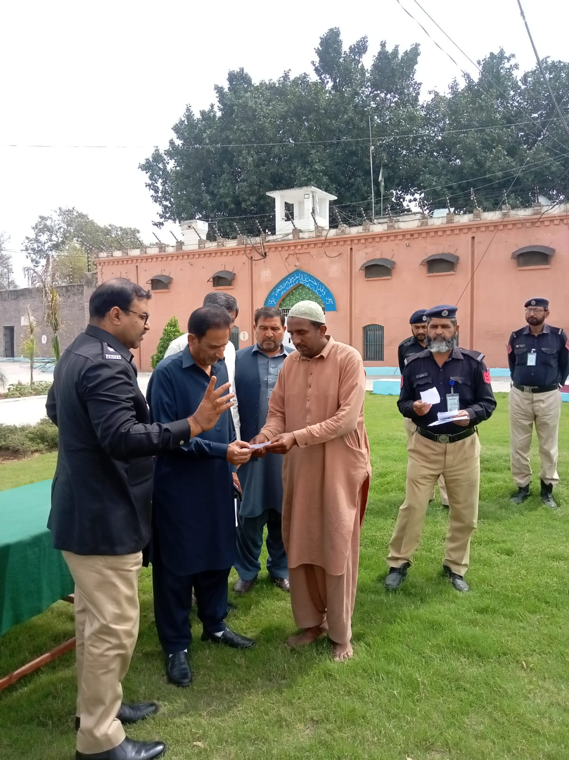
شعبہ ایثار قیدیوں کی رہائی

Slide 19
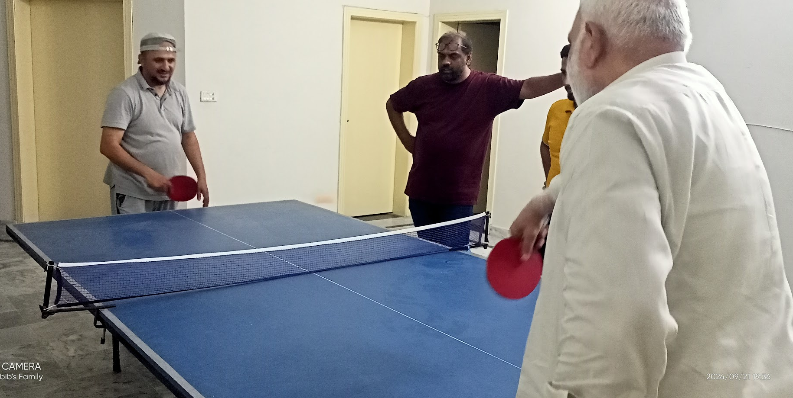
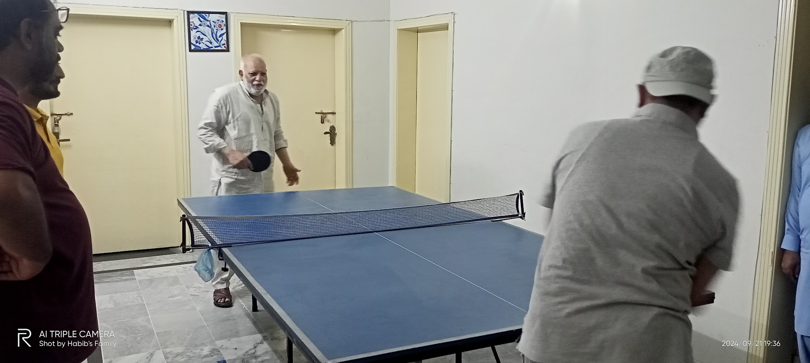
شعبہ ذہانت و صحت جسمانی

Slide 20
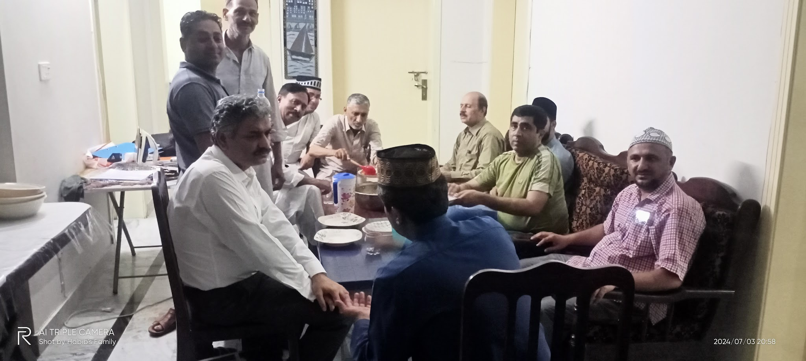
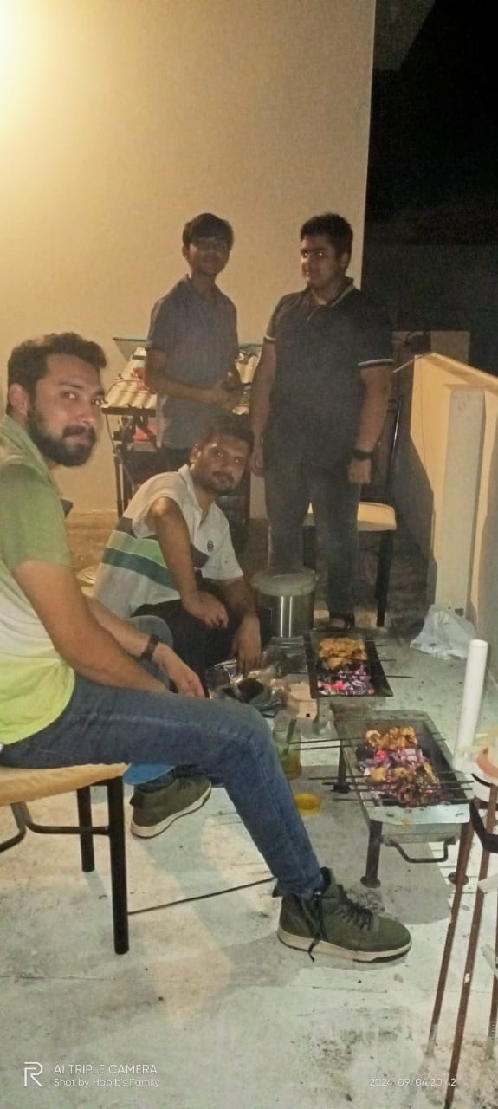
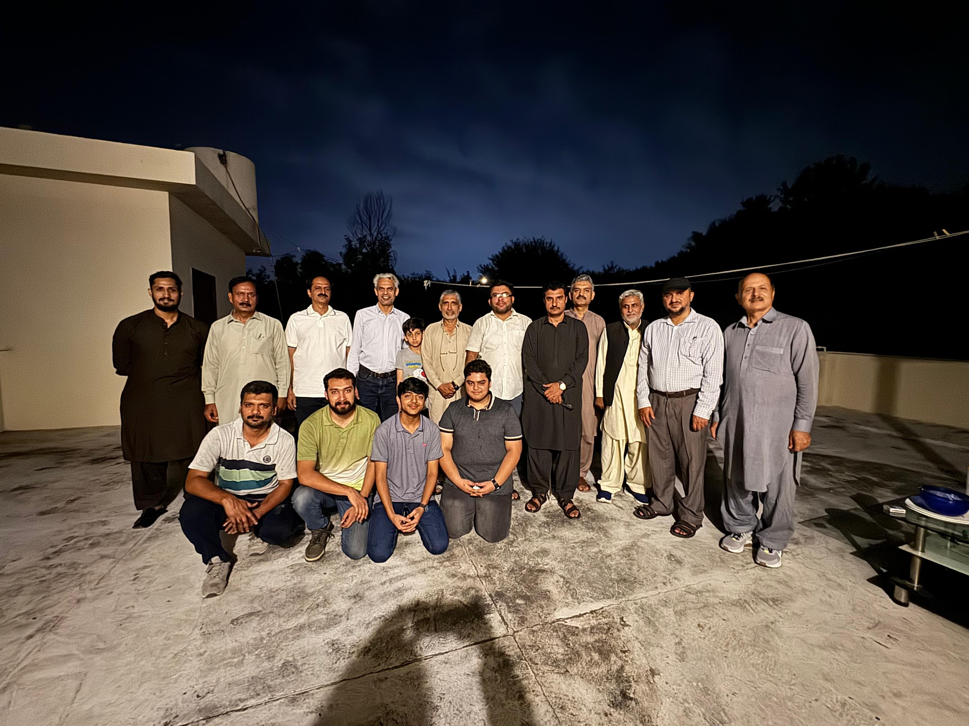
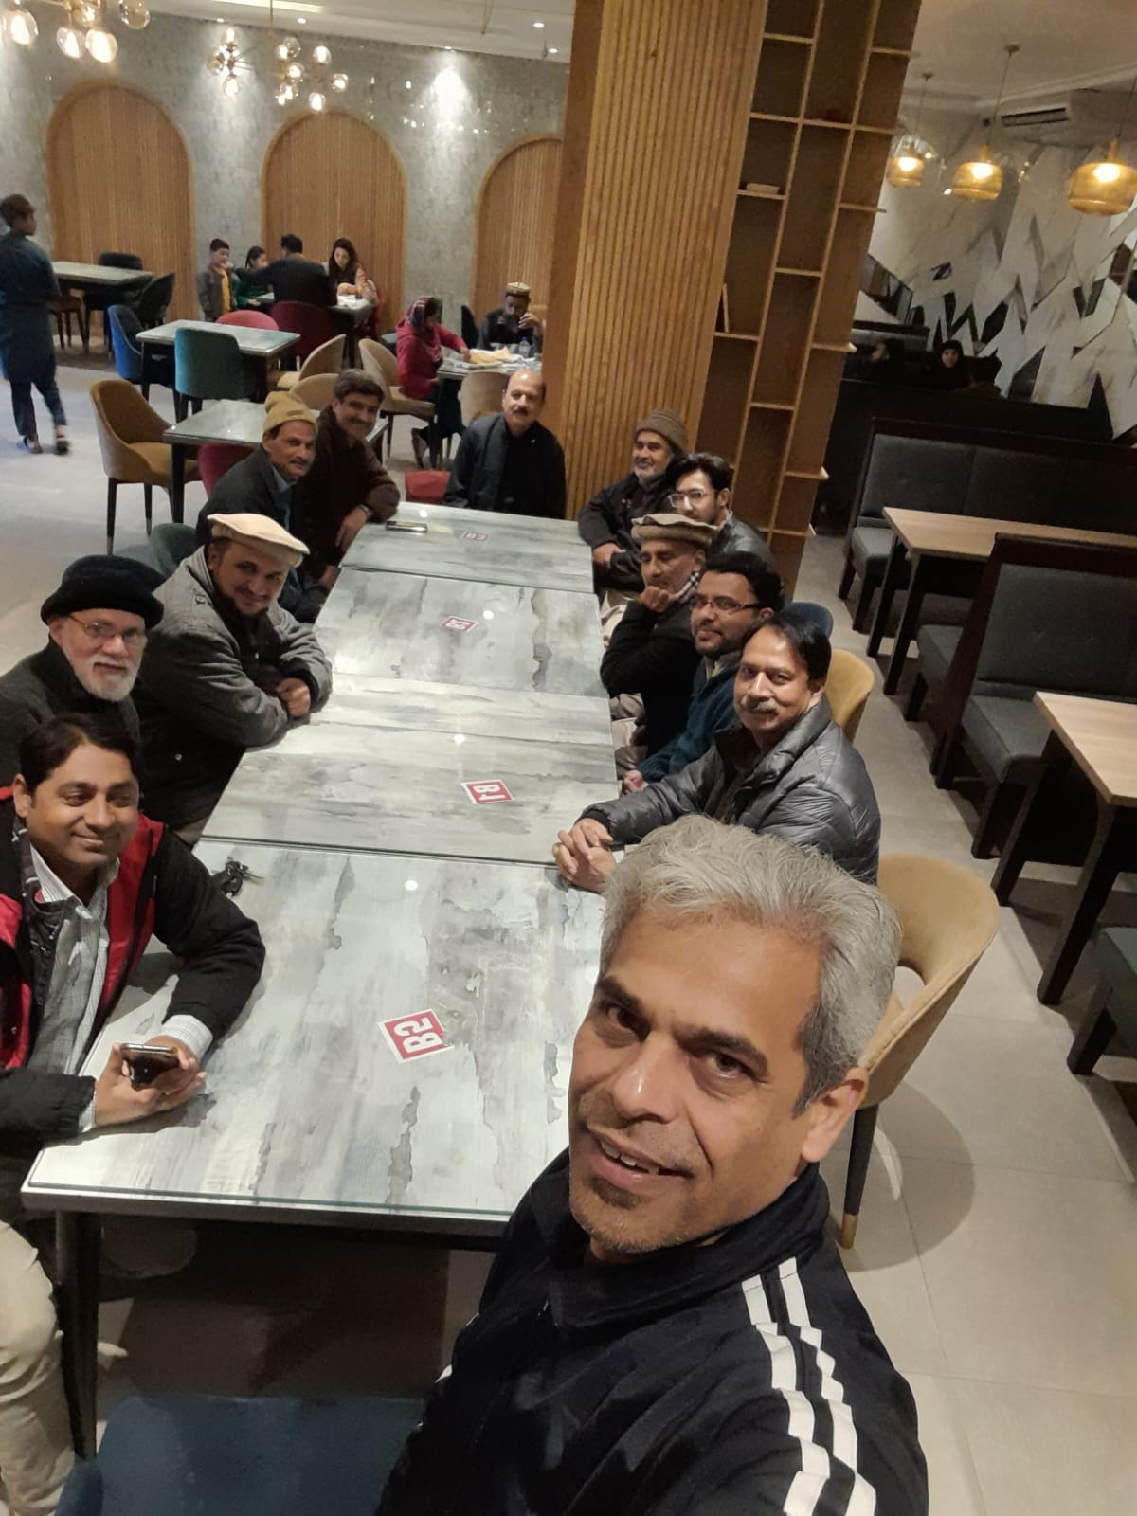
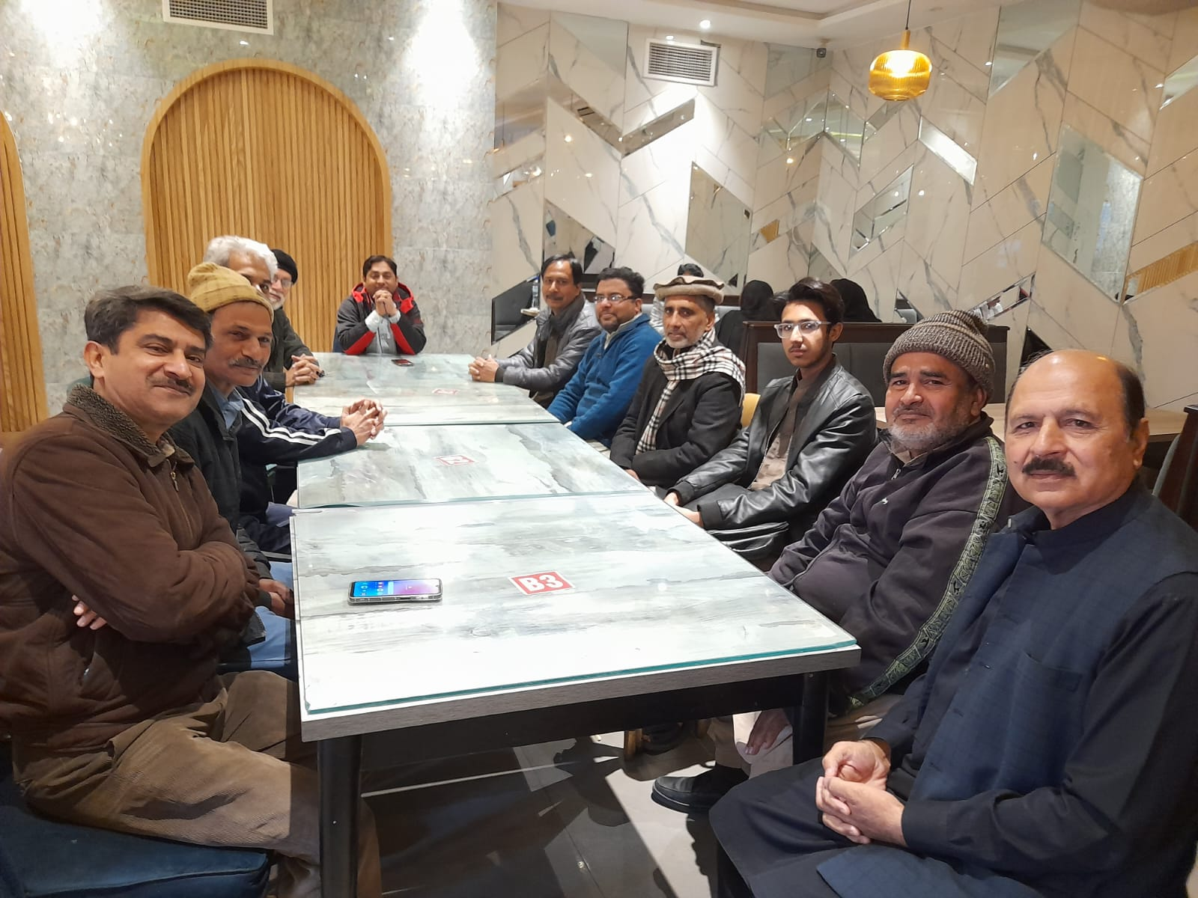
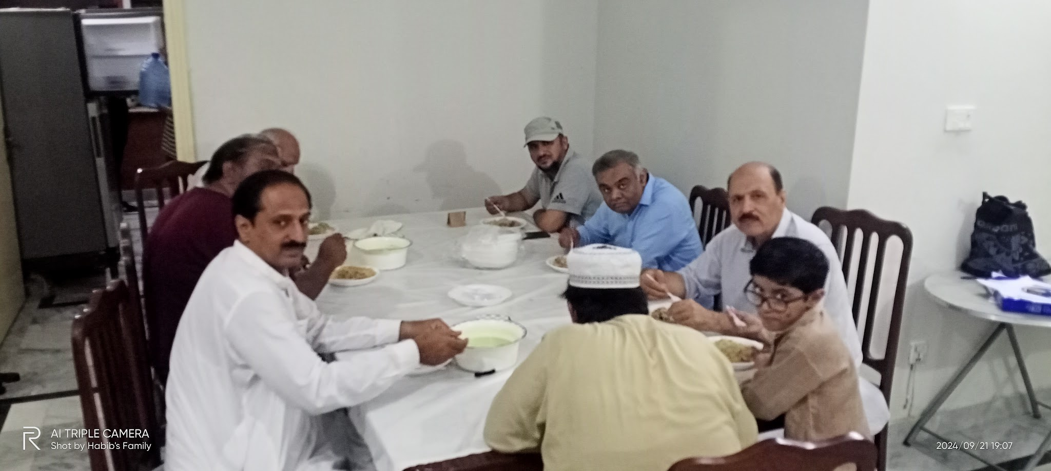
شعبہ ذہانت و صحت جسمانی ضیافت، ناشتے و باربی کیو

Slide 21
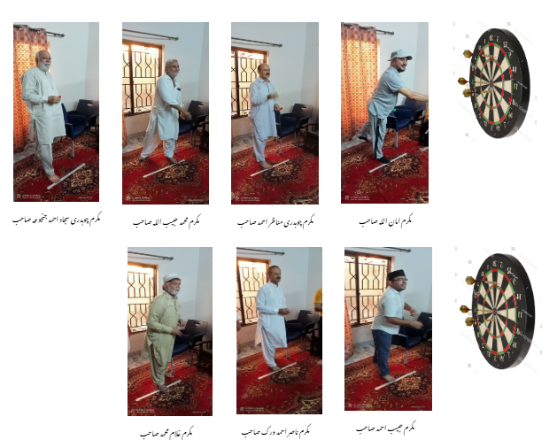
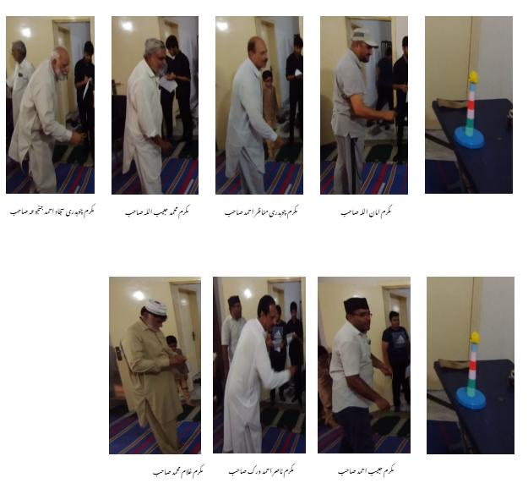
شعبہ ذہانت و صحت جسمانی سپورٹس ریلی مجلس سواں گارڈن

Slide 22


شعبہ ذہانت و صحت جسمانی سپورٹس ریلی مجلس سواں گارڈن

Slide 23



شعبہ ذہانت و صحت جسمانی سپورٹس ریلی مجلس سواں گارڈن

Slide 24


شعبہ صف دوم سائیکل سفر

Slide 25


شعبہ مال

Slide 26

شعبہ مال موجودہ جائزہ مرکز

Slide 27

شعبہ مال ضلعی ٹارگٹ

Slide 28


شعبہ آڈٹ ضلع

Slide 29

شعبہ آڈٹ مرکز

Slide 30
شکریہ

